Slide 1
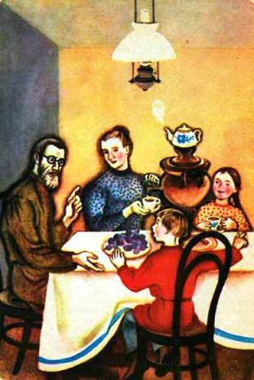
Составитель: Власенко Нина Владимировна, воспитатель I квалификационная категория
НОД в логопедической группе
Старший дошкольный возраст
Тема: Чтение «Косточка»
Л. Толстой

Slide 2
Задачи:
Развивать монологическую речь.
Развивать способность анализировать действия, поступки людей.
Воспитывать чуткость, справедливость, умение признать ошибку.
Развивать умение поддерживать беседу. Совершенствовать диалогическую форму речи. Пополнять словарный запас детей.
Продолжать развивать интерес детей к художественной литературе.

Slide 3
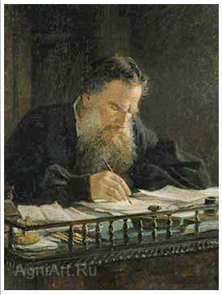
Лев Николаевич Толстой
Он создал свою систему обучения крестьянских детей.
Мальчишки и девчонки всегда с радостью бежали в школу,
с увлечением читали произведения,
специально написанные для них. Толстой был не только великим писателем, Л.Н. Толстого называют величайшим педагогом.
Среди произведений, которые Л.Н. Толстой сочинил для детей, была и "Косточка".

Slide 4
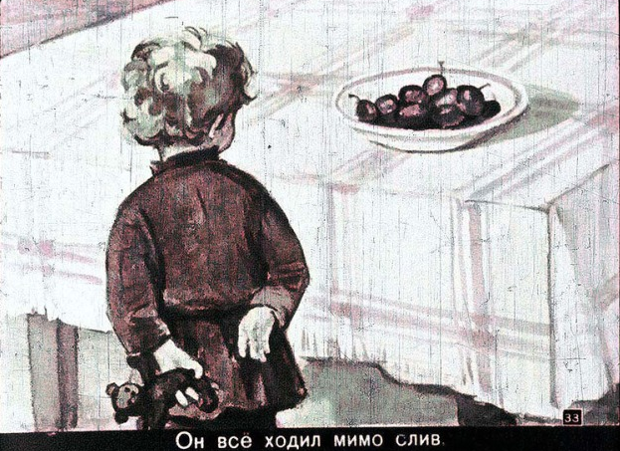
«Косточка»(быль)
Л. Н. Толстой
– Как вы понимаете слово "быль"?

Slide 5
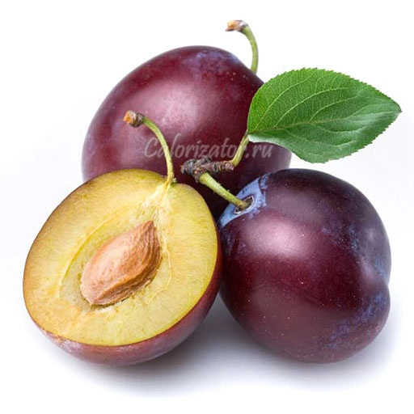
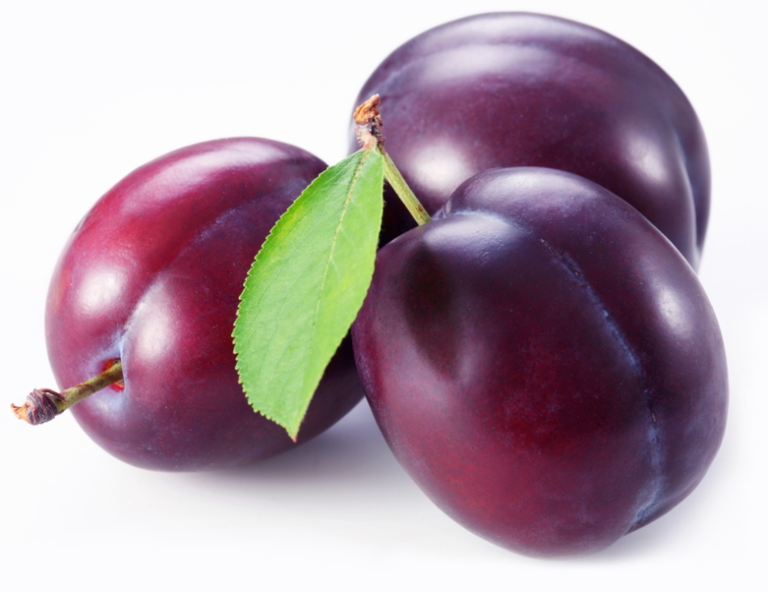
Слива

Slide 6
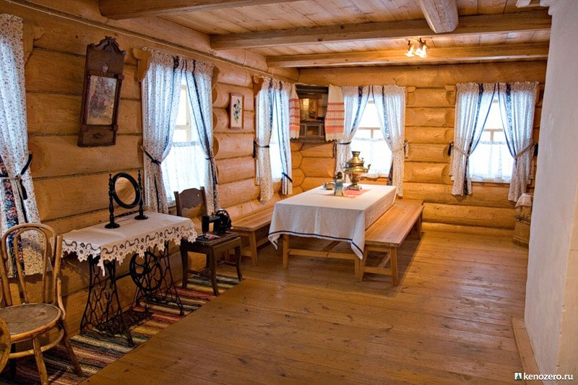
Горница – большая, светлая комната

Slide 7
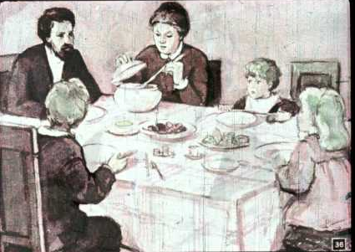

Slide 8
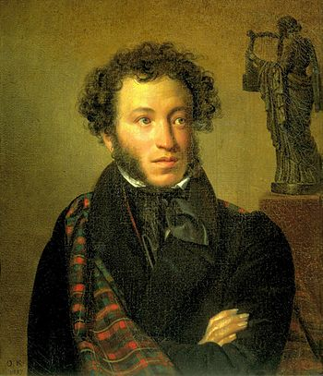
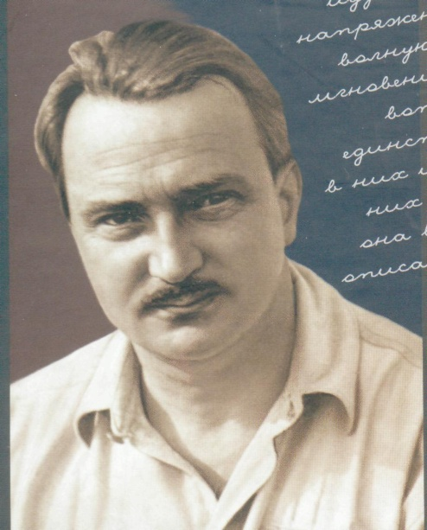
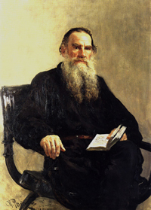


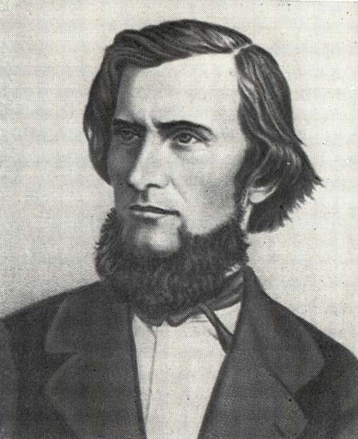
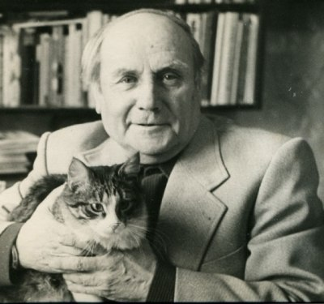
Кто автор произведения
«Косточка»?

Slide 9
Беседа по содержанию
Что купила мама?
Как вел себя Ваня?
Почему они интересовали Ваню?
Как повел себя Ваня, когда остался один в комнате?
Кто заметил, что одной сливы не стало?
Признался ли Ваня в своем поступке?
Почему беспокоился папа?
Что ответил Ваня?
Почему Ваня заплакал?
А как бы вы поступили на месте Вани?

Slide 10
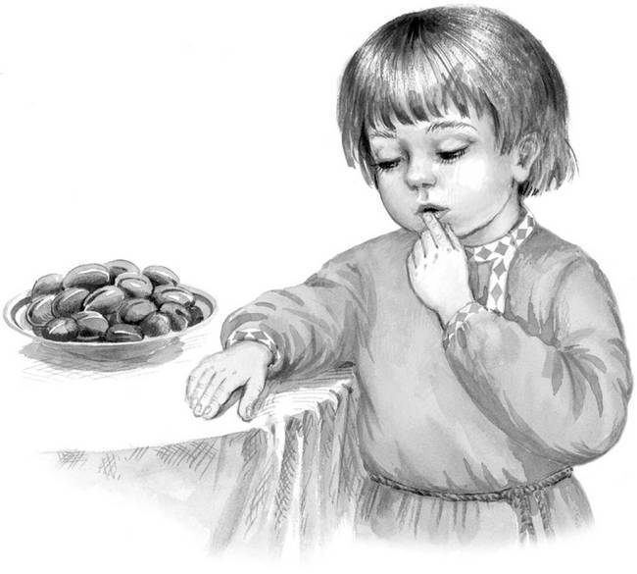
ВЫБЕРИТЕ ПРАВИЛЬНЫЕ ВЫРАЖЕНИЯ
Никогда не ел
Нюхал их
Они нравились
Очень хотелось съесть
Ходил мимо

Slide 11
Выбери пословицу, которая подходит к произведению
Друг познается в беде
Поспешишь – людей насмешишь.
Лучше горькая правда, чем сладкая ложь.

Slide 12

ОБЪЯСНИТЕ СМЫСЛ ПОСЛОВИЦЫ
Всё тайное становится явным.

Slide 13


Спасибо за внимание

